Slide 1
EUV · M3 BEOL EVAL
Report 08 / 15 · Internal Dummy
01
SALELE 2nd Litho Overlay 보정 Split 평가
M3 BEOL · wafer 4매 · 2nd litho overlay 보정 강도 split · 더미 데이터
02 — 핵심 조건
01 — 목적
개요 · 조건
Overlay 보정 Split이 step별 CD 및 최종 uniformity에
미치는 영향을 정량 확인
Step
Pitch / Layer
L1E1 → Spacer → L2E2
M3 BEOL
Purpose & Conditions
Self-aligned overlay guard
L1E1 라인군 형성 직후 보호용 유전체 스페이서를 도포하고 L2E2를 진행하는 SALELE 흐름에서, 2차 노광의 overlay 보정 강도를 4매 웨이퍼에 걸쳐 단계적으로 달리 적용한 뒤 AASI · ASEI · AMI · ACI 각 단계의 mean / 3σ / range를 비교한다. 또한 최종 ACI 단계의 in-wafer uniformity와 전기 특성을 함께 평가한다.
하부 BEOL 배선층
SPLIT
Wafers
Targets (nm)
SPLIT-A
4 (W-A…W-D)
AASI 23.3 · ASEI 14.3
AMI 8.9 · ACI 8.1
SALELE · 2nd Litho
Overlay correction
300 mm dummy lot
LOT · LAYER
SET 08 / 15
03 — 측정 항목
Metal layer M3
더미 평가 세트
Step별 line CD · in-wafer uniformity · 전기 특성
A · AASI
B · ASEI
C · AMI
D · ACI
1단계 CD 측정
2단계 CD 측정
3단계 CD 측정
최종 CD 측정
wafer별 mean / 3σ / range.
Target 23.3 nm
wafer별 mean / 3σ / range.
Target 14.3 nm
wafer별 mean / 3σ / range.
Target 8.9 nm
최종 클린 후 line CD · 49pt map.
Target 8.1 nm
4 WAFERS
W-A · W-B · W-C · W-D
300 mm blanket wafer
Key Takeaway
목표는 overlay 보정이 step 누적 CD 오차와 최종 uniformity에 주는 정량 분리 — 본 보고서는 그 평가 틀만 제시하며 수치는 모두 더미이다.
※ 내부 테스트용 더미(가상) 데이터
Notes:
이 슬라이드는 평가 전체의 목적과 조건을 짧게 정리한다. SALELE 흐름에서 두 번째 litho 단계의 overlay 보정을 4매 웨이퍼에 차등 적용하고, AASI/ASEI/AMI/ACI 네 단계에서 CD와 uniformity, 전기 특성을 측정해서 보정 강도별로 분리해 본다는 것이 골자다. 옆 사이드바에 split 이름, lot, layer, wafer 수를 적어두고 우측 상단에 4개 핵심 조건 카드를 두었다. 4개 측정 항목은 우측 하단의 카드 4장으로 짧게 정의해 두었다. 목표는 step별 CD와 최종 uniformity의 정량 분리를 확인하는 것이고, 발표에서는 "수치는 모두 더미지만 표 형식과 검증 단계는 실 평가와 동일한 형태로 가져간다"는 점을 한 번 명시하면 좋다.

Slide 2
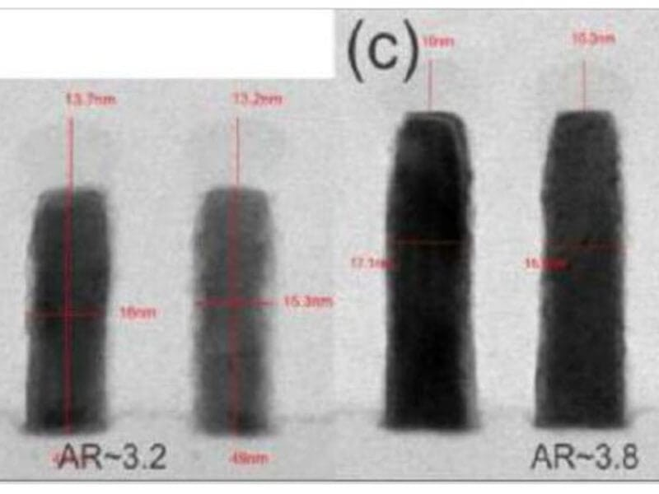
EUV · M3 BEOL EVAL
SPLIT DEFINITION · CROSS-SECTION
2nd litho overlay 보정 강도 4수준 split 및 단면 관찰
02
SALELE 공정 흐름
1
L1E1 — 1차 노광·식각으로 Line 1 군을 하드마스크에 형성
공정 Split
· 단면
2
Protective spacer — Line 1 전 표면에 얇고 균일한 유전체 스페이서 도포
3
L2E2 — Line 1 사이 공간에 Line 2 형성, spacer가 식각 저지선 역할
Process split & X-section
WAFER SPLIT
L2 overlay 오차로 노광 영역이 Line 1 쪽으로 치우쳐도 spacer가 합선을 차단 → 본 split은 이 자가정렬 마진 내에서 2nd litho 보정 강도가 CD에 주는 영향을 분리.
W-A 보정 없음 (기준)
W-B Linear 보정
W-C High-order 보정
W-D High-order + CPE
Wafer | 2nd litho overlay 보정 | 잔류 OVL |m|+3σ (nm)
W-A | 보정 없음 (기준) | 3.2
W-B | Linear (6-par) | 2.4
W-C | High-order | 1.8
W-D | High-order + CPE | 1.5
출처: eeNews Europe, “Ruthenium shows way to 2nm” (eenewseurope.com) — 단면 TEM
SALELE 2nd litho
overlay 보정 split
Set 08 / 15
단면 관찰 항목: line 상·중·하 CD, profile 대칭성, Line 1/Line 2 간 spacer 잔류 두께
KEY TAKEAWAY
보정 강도에 비례해 잔류 overlay가 3.2 → 1.5 nm로 감소하며, split 4매가 보정 효과를 단계적으로 분리하도록 설계됨.
※ 내부 테스트용 더미(가상) 데이터
Notes:
이 장에서는 배경 문서의 SALELE 흐름, 즉 L1E1, 보호용 스페이서, L2E2 세 단계를 다시 짚고, 이번 split이 어디에 개입하는지 설명합니다. 변수는 두 번째 litho의 overlay 보정 강도 하나이며, 웨이퍼 A는 보정 없이 기준으로, B는 linear, C는 high-order, D는 high-order에 CPE까지 적용했습니다. 잔류 overlay는 3.2에서 1.5 나노미터까지 줄어듭니다. 오른쪽 단면 TEM은 외부 공개 자료의 참고 사진이며, 실제 관찰 시에는 상중하 CD와 스페이서 잔류 두께를 봅니다. 모든 수치는 더미입니다.

Slide 3
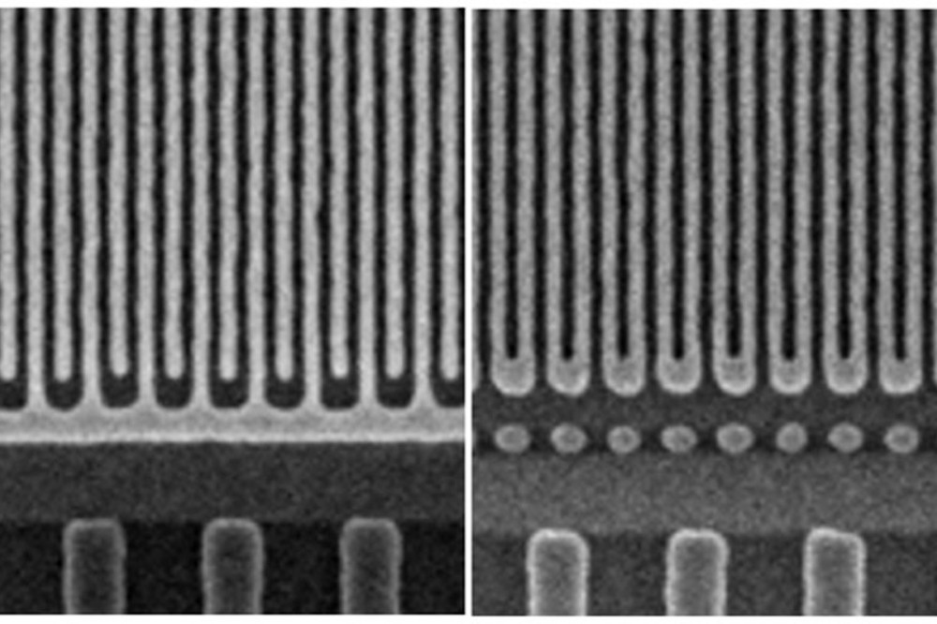
EUV · M3 BEOL EVAL
TOP-VIEW SEM · METROLOGY PLAN
Top-view SEM 관찰 및 4-step CD 측정 전략
03
측정 전략
Top-view CD-SEM으로 4 step 동일 좌표 측정, step 간 CD shrink와 3σ 전파 추적.
Top-view
· 측정
Top-view SEM & metrology
항목 | 조건
측정 step | AASI · ASEI · AMI · ACI
측정 point | 49 pt / wafer
site 당 반복 | 5 line 평균
대상 wafer | W-A ~ W-D (4매)
통계 지표 | mean / 3σ / range / Δ
Δ 정의 | mean − target
WAFER SPLIT
W-A 보정 없음 (기준)
W-B Linear 보정
W-C High-order 보정
W-D High-order + CPE
출처: imec / Silicon Semiconductor, 20nm pitch metal lines (High NA EUV) — SEM
SALELE 2nd litho
overlay 보정 split
Set 08 / 15
KEY TAKEAWAY
4 step × 49 pt 동일 좌표 측정으로 overlay 보정 효과를 step 누적 CD 오차와 분리해 추적 가능.
※ 내부 테스트용 더미(가상) 데이터
Notes:
이 장은 top-view SEM 참고 사진과 측정 전략입니다. 왼쪽 사진은 공개된 imec 자료의 금속 라인 SEM으로, 우리 측정이 이런 라인 배열의 top-view CD를 본다는 예시입니다. 측정은 AASI, ASEI, AMI, ACI 네 단계에서 웨이퍼당 49개 지점을 동일 좌표로 찍고, 사이트마다 다섯 라인을 평균합니다. Delta는 평균에서 타깃을 뺀 값으로 정의했습니다. 이렇게 하면 단계 간 CD 축소와 산포 전파를 같은 좌표로 비교할 수 있습니다.

Slide 4
EUV · M3 BEOL EVAL
AASI · ASEI · AMI · ACI
Step별 CD variation (wafer별 mean / 3σ / range / Δ)
04
Step | Wafer | Mean (nm) | 3σ (nm) | Range (nm) | Δ vs target
AASI target 23.3 | W-A | 23.98 | 1.07 | 1.38 | +0.68
 | W-B | 23.73 | 0.80 | 1.03 | +0.43
 | W-C | 23.53 | 0.64 | 0.86 | +0.23
 | W-D | 23.40 | 0.58 | 0.77 | +0.10
ASEI target 14.3 | W-A | 14.71 | 0.93 | 1.19 | +0.41
 | W-B | 14.54 | 0.70 | 0.90 | +0.24
 | W-C | 14.42 | 0.59 | 0.77 | +0.12
 | W-D | 14.34 | 0.50 | 0.71 | +0.04
AMI target 8.9 | W-A | 9.14 | 0.78 | 1.02 | +0.24
 | W-B | 9.07 | 0.60 | 0.81 | +0.17
 | W-C | 8.98 | 0.49 | 0.69 | +0.08
 | W-D | 8.94 | 0.41 | 0.50 | +0.04
ACI target 8.1 | W-A | 8.37 | 0.72 | 0.92 | +0.27
 | W-B | 8.27 | 0.56 | 0.76 | +0.17
 | W-C | 8.19 | 0.44 | 0.57 | +0.09
 | W-D | 8.16 | 0.38 | 0.53 | +0.06
ACI 3σ 개선
−47%
CD
Variation
W-A 0.72 → W-D 0.38 nm
Step-wise CD per wafer
WAFER SPLIT
AASI Δ 최대
W-A 보정 없음 (기준)
W-B Linear 보정
W-C High-order 보정
W-D High-order + CPE
+0.68
W-A (보정 없음), nm
붉은 Δ = |Δ| ≥ 0.30 nm
전 step에서 W-D가 target에 가장 근접
SALELE 2nd litho
overlay 보정 split
Set 08 / 15
KEY TAKEAWAY
보정 강도가 높을수록 전 step에서 3σ·Δ가 동시 감소 — ACI 3σ는 W-A 대비 W-D에서 47% 축소.
※ 내부 테스트용 더미(가상) 데이터
Notes:
네 단계 CD 변동표입니다. 단계별 타깃은 AASI 23.3, ASEI 14.3, AMI 8.9, ACI 8.1 나노미터입니다. 모든 단계에서 웨이퍼 A에서 D로 갈수록 3시그마와 레인지, 타깃 대비 델타가 함께 줄어듭니다. 보정이 없는 웨이퍼 A는 AASI에서 델타 플러스 0.68로 가장 크게 벗어났고, 최종 ACI의 3시그마는 0.72에서 0.38로 약 47퍼센트 줄었습니다. 붉은색 델타는 절대값 0.3 이상인 항목입니다. 수치는 모두 가상입니다.

Slide 5
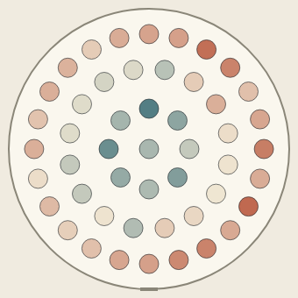
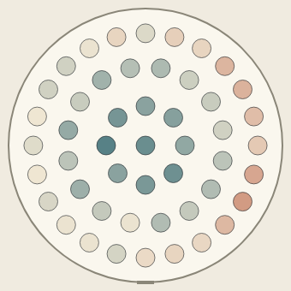
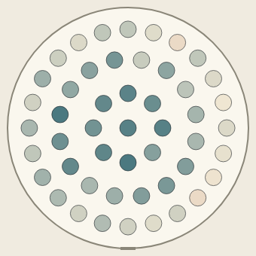
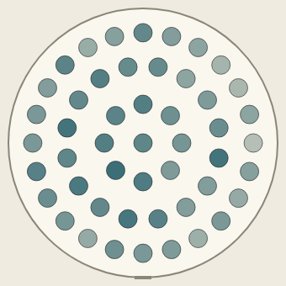
EUV · M3 BEOL EVAL
ACI · 49-POINT WAFER MAP
ACI in-wafer uniformity 및 49pt wafer map
05
Uniformity
· 49pt Map
In-wafer uniformity (ACI)
WAFER SPLIT
W-A 보정 없음 (기준)
W-B Linear 보정
W-C High-order 보정
W-D High-order + CPE
7.95–
8.95
Wafer | Mean (nm) | 3σ (nm) | Min | Max | Range | Uniformity (%) | Edge − Center (nm)
W-A | 8.51 | 0.60 | 8.05 | 8.88 | 0.83 | 4.88 | +0.40
W-B | 8.38 | 0.46 | 8.06 | 8.71 | 0.65 | 3.88 | +0.39
W-C | 8.26 | 0.39 | 8.03 | 8.49 | 0.46 | 2.78 | +0.31
W-D | 8.13 | 0.22 | 7.99 | 8.30 | 0.31 | 1.91 | +0.09
SALELE 2nd litho
overlay 보정 split
Set 08 / 15
ACI 단계 49 pt · Uniformity = Range / (2 × Mean) × 100 · Edge = 최외곽 24 pt 평균
KEY TAKEAWAY
W-A~W-C는 edge 쪽 CD 상승(+0.3~0.4 nm)이 남지만 W-D에서 +0.09 nm로 해소 — uniformity 4.88% → 1.91%.
※ 내부 테스트용 더미(가상) 데이터
Notes:
최종 ACI 단계 49포인트 웨이퍼 맵과 웨이퍼 내 균일도 표입니다. 색은 청록이 작은 CD, 주황이 큰 CD를 뜻합니다. 웨이퍼 A부터 C까지는 가장자리로 갈수록 CD가 0.3에서 0.4 나노미터 커지는 링 형태가 남아있지만, CPE까지 적용한 웨이퍼 D에서는 이 차이가 0.09로 거의 사라집니다. 균일도 지표는 4.88퍼센트에서 1.91퍼센트로 개선됩니다. 모두 더미 데이터입니다.

Slide 6
EUV · M3 BEOL EVAL
ELECTRICAL · M3 TEST STRUCTURE
Wafer별 전기 특성 결과
06
항목 (M3 test structure) | W-A 보정 없음 | W-B Linear | W-C High-order | W-D HO + CPE
Line 저항 (Ω/µm) | 1,182 | 1,154 | 1,131 | 1,122
Line-to-line 정전용량 (fF/mm) | 152.4 | 149.1 | 147.3 | 146.5
RC product (W-A 정규화) | 1.000 | 0.955 | 0.925 | 0.912
Leakage @ 1 V (pA) | 38.5 | 12.1 | 4.6 | 3.2
Breakdown voltage (V) | 4.1 | 4.6 | 5.0 | 5.1
Comb short yield (%) | 91.2 | 96.8 | 98.9 | 99.4
Serpentine open yield (%) | 98.1 | 98.4 | 98.6 | 98.7
측정 die 수 | 49 | 49 | 49 | 49
전기 특성
Electrical results
WAFER SPLIT
W-A 보정 없음 (기준)
W-B Linear 보정
W-C High-order 보정
W-D High-order + CPE
각 값은 wafer당 49 die median · comb/serpentine 패턴은 Line 1–Line 2 인접 구조
SALELE 2nd litho
overlay 보정 split
Set 08 / 15
KEY TAKEAWAY
Overlay 보정 강화로 Line1–Line2 간 leakage가 38.5 → 3.2 pA, short yield 91.2 → 99.4%로 개선 — 저항 변화는 5% 이내.
※ 내부 테스트용 더미(가상) 데이터
Notes:
마지막은 전기 특성 숫자 표입니다. 라인 저항, 라인 간 정전용량, RC, 1볼트 누설전류, 항복전압, comb short 수율과 serpentine open 수율을 웨이퍼별로 정리했습니다. 가장 큰 변화는 Line 1과 Line 2 사이 누설과 short 수율로, 보정이 강할수록 누설은 38.5에서 3.2 피코암페어로 줄고 short 수율은 99.4퍼센트까지 올라갑니다. 반면 라인 저항과 open 수율 차이는 작아서, overlay 보정 효과는 주로 인접 라인 간 간격 마진에서 나타난다고 볼 수 있습니다. 모든 값은 가상 데이터입니다.

